Slide 1
探花交友前置课
Dubbo框架

Slide 2



Dubbo的前世今生
Dubbo
目前的软件架构中，微服务架构是最为流行的一种
服务注册发现
统一配置管理
Eureka、Nacos、Consul
SpringCloudConfig、Nacos
服务远程调用
统一网关路由
OpenFeign、Dubbo
微服务
SpringCloudGateway、Zuul
服务链路监控
流控、降级、保护
Zipkin、Sleuth
Hystix、Sentinel

Slide 3

Dubbo的前世今生
Dubbo
为了解决项目耦合,提高并发能力，早期项目是如何做到的呢？
单体架构
单一工程中，包含所有模块
模块间存在紧密耦合
分布式SOA架构
核心业务抽取出来，作为独立的服务
通过RPC进行远程通信
微服务架构
服务组件化
使用REST API交互

Slide 4
Dubbo的前世今生
SOA架构
SOA：（Service-Oriented Architecture，面向服务的架构）是一个组件模型，它将应用程序的不同功能单元（称为服务）进行拆分，并通过接口协议来完成服务间通信。
随着服务越来越多，此时就需要对服务进行统一管理和治理。
服务A
服务B
服务C
服务间通过RPC进行远程调用
DUBBO
服务D
服务E
服务F

Slide 5
Dubbo的简介
Dubbo的快速入门
Dubbo的高级特性
SpringCloud整合Dubbo

Slide 6
Dubbo简介
01

Slide 7
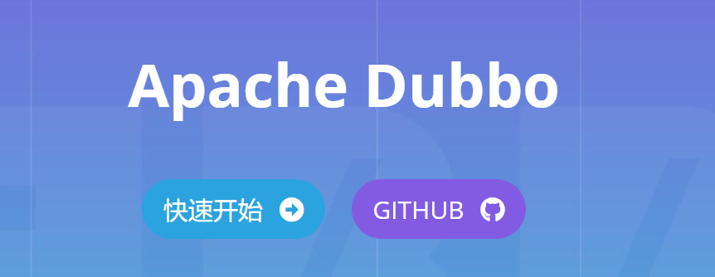
Dubbo的前世今生
Dubbo的介绍
Dubbo是阿里巴巴公司开源的一个高性能、轻量级的 Java RPC 框架。
致力于提供高性能和透明化的 RPC 远程服务调用方案，以及 SOA 服务治理方案。
官网：http://dubbo.apache.org

Slide 8
Dubbo的前世今生
Dubbo的介绍
目前Dubbo在企业中有两种开发思路
基于SOA思想
将传统单一应用拆分为web（消费者）模块和service（提供者）模块，基于Dubbo通信
Web服务器
Web层
DUBBO
通信
Service层
用户管理
Web服务器
Web服务器

Slide 9
Dubbo的前世今生
Dubbo的介绍
目前Dubbo在企业中有两种开发思路
基于SOA思想
将传统单一应用拆分为web（消费者）模块和service（提供者）模块，基于Dubbo通信
辅助SpringCloud架构提升效率
Dubbo基于TCP（传输层）协议，效率更高。可以替换Feign，提升高并发压力
订单服务
网关
Feign
调用
Dubbo
调用
用户服务

Slide 10
Dubbo的快速入门
02
Dubbo的基本架构
组件安装
入门案例
序列化处理

Slide 11
Dubbo的快速入门
远程调用存在的问题
服务消费者该如何获取服务提供者的地址信息？
当服务提供者发生变化时如何进行快速切换？
提供者和消费者如何监控？

Slide 12
Dubbo的快速入门
Dubbo的基本架构
服务提供者:
localhost: 8081
localhost: 8081
localhost: 8082
Nacos
注册中心
2）订阅服务
提供者的信息
通知
1）注册服务信息
服务消费者
服务提供者
user-consumer
8080
localhost: 8082
user-provider
8081
3）远程调用
Monitor
监控中心

Slide 13
Dubbo的快速入门
Dubbo的基本架构
服务提供者在启动时，向注册中心注册自己提供的服务。
服务消费者在启动时，向注册中心订阅自己所需的服务。
注册中心返回服务提供者地址列表给消费者，如果有变更，注册中心将基于长连接推送变更数据给消费者。
服务消费者，从提供者地址列表中，基于负载均衡算法，选择提供者进行调用。
服务消费者和提供者，在内存中累计调用次数和调用时间，定时每分钟发送一次统计数据到监控中心。

Slide 14
Dubbo的快速入门
入门实践
01
02
03
搭建注册中心
搭建监控中心
代码开发
搭建Nacos
搭建dubbo-admin
编写服务提供者和消费者
完成远程调用

Slide 15
Dubbo的快速入门
02
Dubbo的基本架构
组件安装
入门案例
序列化处理

Slide 16
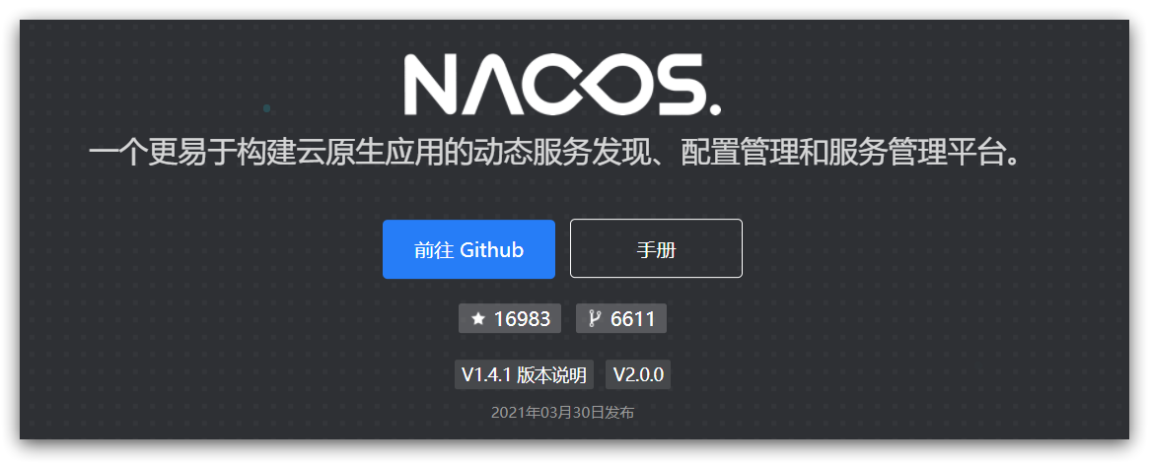
Dubbo的快速入门
安装Nacos
Nacos是阿里巴巴的产品，是一个集服务发现，配置管理的平台，在国内受欢迎程度较高。

Slide 17
Dubbo的快速入门
安装Nacos
1、找到今日资料中的nacos安装包
2、解压到没有中文和特殊字符的目录
3、进入bin目录，执行启动命令
#进入bin目录
cd bin
#启动 startup.cmd -m standalone
4、浏览器查看：http://127.0.0.1:8848/nacos

Slide 18
Dubbo的快速入门
安装DubboAdmin
DubboAdmin是阿里巴巴管理提供的管理控制台，可以实现服务查询，详情展示,服务测试等功能。借由DubboAdmin可以更好的帮助开发人员对服务进行管理和监控

Slide 19
Dubbo的快速入门
安装DubboAdmin
DubboAdmin的源代码托管在github上，可以通过命令拉取。修改配置并运行
1、下载代码: git clone https://github.com/apache/dubbo-admin.git 2、在 dubbo-admin-server/src/main/resources/application.properties中指定注册中心地址 3、构建 mvn clean package -Dmaven.test.skip=true 4、启动 mvn --projects dubbo-admin-server spring-boot:run 或者 cd dubbo-admin-distribution/target; java -jar dubbo-admin-0.1.jar 5、访问 http://localhost:8080

Slide 20
Dubbo的快速入门
02
Dubbo的基本架构
组件安装
入门案例
序列化处理

Slide 21

Dubbo的快速入门
导入项目
1、今日资料中已经准备了Dubbo学习的案例工程，导入IDEA
2、将课前资料中SQL数据导入MYSQL

Slide 22

Dubbo的快速入门
基于Dubbo完成用户查询
需求：使用Dubbo构建分布式架构，完成根据用户id查询用户
Web层
Service层
发起请求 /user/1
user-consumer
服务消费
Dubbo远程调用
user-provider
服务提供者
UserController
UserServiceImpl
根据id查询用户
{ "id":1, "username":"张三", "address":"传智播客" }
数据库

Slide 23
Dubbo的快速入门
搭建服务提供者user-provider
1、创建提供者模块并引入依赖
2、将service，mapper，domain导入到提供者模块中
3、将UserSerivice暴露为dubbo服务
@DubboService public class UserServiceImpl implements UserService { ………… }
4、application.yml配置
dubbo: protocol: name: dubbo port: 20881 registry: address: nacos://127.0.0.1:8848 scan: base-packages: cn.itcast.user.service

Slide 24
Dubbo的快速入门
服务提供者配置
dubbo. protocol.name=dubbo
dubbo. protocol.port=20881
启动运行容器
Tomcat:18080
服务消费者
Netty服务器
20881

Slide 25
Dubbo的快速入门
搭建服务消费者user-consumer
1、创建提供者模块并引入依赖
2、将controller，service接口导入到提供者模块中
3、在Controller中引入dubbo服务
@RestController @RequestMapping("/user") public class UserController { //引用远程服务 @DubboReference private UserService userService;
4、application.yml配置
dubbo: registry: address: nacos://127.0.0.1:8848

Slide 26
Dubbo的快速入门
Dubbo的最佳实践
将API接口抽取为独立模块，并且把接口有关的domain都放到这个模块中
user-api
user-consumer
//引用远程服务 @DubboReference private UserService userService;
UserService
UserController
消费者
User
引用依赖
远程调用
user-provider
//暴露远程服务 @DubboService public class UserServiceImpl implements UserService {
………
UserServiceImpl
提供者

Slide 27
Dubbo的快速入门
序列化
两个机器传输数据，如何传输Java对象？
在RPC通信时，往往采用二进制数据格式，故需要对对象进行序列化处理。
user-consumer
user-provider
服务消费者
服务提供者
dubbo 内部已经将序列化和反序列化的过程内部封装了
在定义domain类时实现Serializable接口即可
反序列化
序列化
User对象
User对象

Slide 28
微服务远程调用
Dubbo的服务暴露与调用
在服务实现类上通过@DubboService暴露服务
在消费者端通过@DubboReference引用服务
2、Dubbo中传输对象
在RPC框架中，往往通过TCP协议进行数据传输
对象需要实现序列化接口Serializable
3、在实际开发中往往将接口和实体类抽取到公共模块
提供者和消费者添加依赖实现代码复用

Slide 29
Dubbo的高级特性
03

Slide 30
高级特性
启动检查
为了保障服务的正常可用，Dubbo 缺省会在启动时检查依赖的服务是否可用，不可用时会抛出异常
服务消费者
2、检测提供者是否可用
服务提供者
1、程序启动
在正式环境这是很有必要的一项配置，可以保证整个调用链路的平稳运行
在开发时，往往会存在没有提供者的情况。由于启动检查的原因，可能导致开发测试出现问题
可以通过check=false关闭

Slide 31
高级特性
多版本
在正式系统中，为了保证系统可用性和更好的并发性，往往通过集群部署。
消费者集群
提供者集群
如果提供者代码出现重大更新。如何对提供者升级部署呢？
消费者A
提供者B
远程调用
消费者A
提供者B
消费者A
提供者B
Dubbo提供了提供者多版本的支持，平滑处理项目功能升级部署

Slide 32
高级特性
多版本
在正式系统中，为了保证系统可用性和更好的并发性，往往通过集群部署。
Dubbo提供了提供者多版本的支持，平滑处理项目功能升级部署
消费者集群
提供者集群
灰度发布：当出现新功能时，会让一部分用户先使用新功能，用户反馈没问题时，再将所有用户迁移到新功能。
消费者A
远程调用
提供者B
消费者A
提供者B
远程调用
消费者A
提供者B

Slide 33
高级特性
多版本
1、编写新的UserServce实现类，作为新版本代码
2、在暴露服务时，指定服务版本
@DubboService(version = “2.0.0”) public class UserServiceImpl2 implements UserService { ………….. }
3、消费者引用服务时，指定引用的服务版本
@RestController @RequestMapping("/user") public class UserController { //引用远程服务 @DubboReference(version = "2.0.0") private UserService userService; ……….. }

Slide 34
高级特性
超时与重试
服务消费者在调用服务提供者的时候发生了阻塞、等待的情形，这个时候，服务消费者会一直等待下去。
在某个峰值时刻，大量的请求都在同时请求服务消费者，会造成线程的大量堆积，势必会造成雪崩。
服务消费者
服务提供者

Slide 35
高级特性
超时与重试
服务消费者在调用服务提供者的时候发生了阻塞、等待的情形，这个时候，服务消费者会一直等待下去。
在某个峰值时刻，大量的请求都在同时请求服务消费者，会造成线程的大量堆积，势必会造成雪崩。
dubbo 利用超时机制来解决这个问题（使用timeout属性配置超时时间，默认值1000，单位毫秒）
服务消费者
服务提供者

Slide 36
高级特性
超时与重试
服务消费者在调用服务提供者的时候发生了阻塞、等待的情形，这个时候，服务消费者会一直等待下去。大量的请求都在同时请求服务消费者，会造成线程的大量堆积，势必会造成雪崩。
dubbo 利用超时机制来解决这个问题
若超时时间较短，当网络波动时请求就会失败，Dubbo通过重试机制避免此类问题的发生
服务消费者
服务提供者

Slide 37
高级特性
负载均衡
在集群部署时，Dubbo提供了4种负载均衡策略，帮助消费者找到最优提供者并调用
Random ：按权重随机，默认值。按权重设置随机概率。
服务提供者
001
weight=2
服务消费者
服务提供者
002
weight=3
服务提供者
003
weight=5

Slide 38
高级特性
负载均衡
在集群部署时，Dubbo提供了4种负载均衡策略，帮助消费者找到最优提供者并调用
Random ：按权重随机，默认值。按权重设置随机概率。
RoundRobin ：按权重轮询
服务提供者
001
weight=2
服务消费者
服务提供者
002
weight=3
服务提供者
003
weight=5

Slide 39
高级特性
负载均衡
在集群部署时，Dubbo提供了4种负载均衡策略，帮助消费者找到最优提供者并调用
Random ：按权重随机，默认值。按权重设置随机概率。
RoundRobin ：按权重轮询
LeastActive：最少活跃调用数，相同活跃数的随机。
服务提供者
001
同时调用3
服务消费者
服务提供者
002
同时调用2
服务提供者
003
同时调用1

Slide 40
高级特性
负载均衡
在集群部署时，Dubbo提供了4种负载均衡策略，帮助消费者找到最优提供者并调用
Random ：按权重随机，默认值。按权重设置随机概率。
RoundRobin ：按权重轮询
LeastActive：最少活跃调用数，相同活跃数的随机。
ConsistentHash：一致性 Hash，相同参数的请求总是发到同一提供者。
服务提供者
001
服务消费者
userId=1
服务提供者
002
userId=2
userId=3
服务提供者
003

Slide 41
高级特性
1、启动检查
消费者启动时检查提供者是否可用（check=false）
2、多版本
Dubbo支持灰度发布
提供者和消费者通过version指定版本
3、超时与重试
为了避免雪崩，Dubbo内置了调用超时时间
通过重试机制，提供更好的体验
4、负载均衡
四种负载均衡策略

Slide 42
SpringCloud整合Dubbo
04

Slide 43
SpringCloud整合Dubbo
为什么需要Dubbo
Nacos
注册中心、配置管理服务
微服务
微服务进行服务注册和配置管理
微服务间通过Feign进行远程调用
微服务
注册
发现
读取
配置
微服务
微服务
数据库
微服务
Feign
微服务
微服务
数据库
微服务

Slide 44
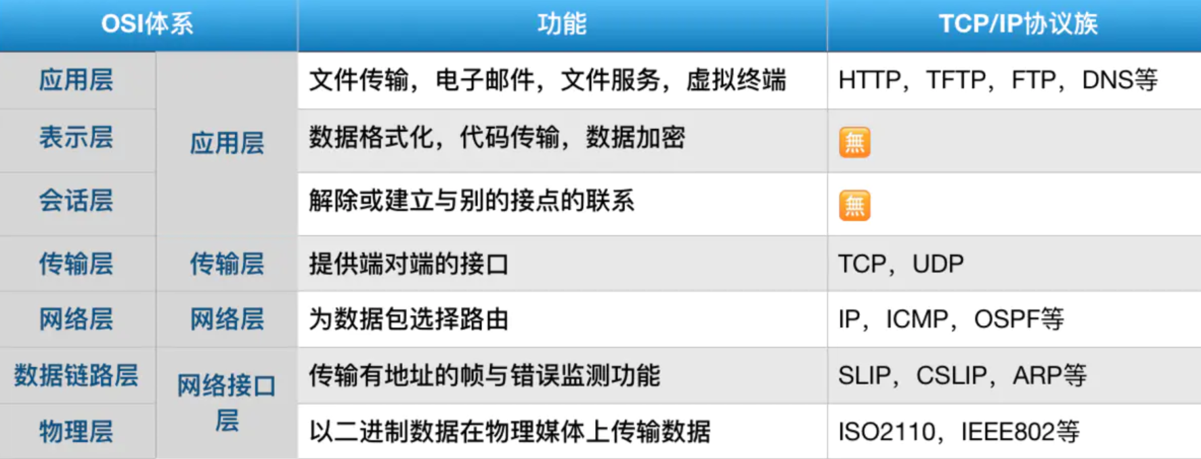
SpringCloud整合Dubbo
为什么需要Dubbo
Feign基于Http协议（应用层），在高并发场景下性能不够理想，容易成为性能瓶颈
Dubbo框架的通信协议采用TCP协议（数据传输层）

Slide 45
SpringCloud整合Dubbo
为什么需要Dubbo
Dubbo框架的通信协议采用RPC协议，属于传输层协议
Dubbo默认通过Netty构造TCP长连接的方式进行通信，性能较高
使用SpringCloud整合Dubbo，即为强强联合。

Slide 46
SpringCloud整合Dubbo
SpringCloud Alibaba
Spring Cloud Alibaba提供了微服务开发的一站式解决方案，内部包含开发分布式应用微服务的必需组件，通过 Spring Cloud编程模型轻松整合Dubbo完成微服务调用
官方地址： https://github.com/alibaba/spring-cloud-alibaba

Slide 47

SpringCloud整合Dubbo
SpringCloud Alibaba
Nacos
注册中心、配置管理服务
微服务
客户端请求网关
网关将请求路由到微服务
微服务进行服务注册和配置管理
微服务间通过Dubbo进行远程调用
微服务
注册
发现
读取
配置
微服务
微服务
数据库
微服务
网关
gateway
微服务
微服务
Dubbo
微服务
微服务
数据库
微服务

Slide 48
SpringCloud整合Dubbo
引入工程案例
这里我们使用资料的cloud-dubbo-demo工程作为案例工程。没有的小伙伴可以在课前资料中找到：
项目结构如下：
order-service
订单服务，调用user-service
cloud-dubbo-demo
user-service
用户服务，提供用户CRUD
dubbo-domain
实体类

Slide 49

SpringCloud整合Dubbo
根据订单id查询订单功能
需求：根据订单id查询订单的同时，把订单所属的用户信息一起返回
1.根据订单id查询订单和用户
2.根据用户id查询用户
订单模块
用户模块
根据id查询订单
根据id查询用户
{
"id": 101,
"name": "iPhone 12 全网通",
"price": 6799.00,
"num": 2,
"user": {
"id": 1,
"username": "张三",
"address": "上海市浦东新区航头镇航都路18号传智播客"
}
}
数据库
数据库
{
"id": 101,
"name": "iPhone 12 全网通",
"price": 6799.00,
"num": 2
"userId": 1
}
{
"id": 1,
"username": "张三",
"address": "上海市航头镇航都路18号传智播客"
}

Slide 50
SpringCloud整合Dubbo
模块分析
使用Dubbo进行服务调用，一般将公共接口独立抽取为模块。
消费者引入依赖，引用dubbo服务
提供者引入依赖，编写接口实现类，暴露服务即可
order-service
服务消费者
dubbo-api
dubbo-domain
user-service
公共服务接口
实体类
服务提供者

Slide 51
SpringCloud整合Dubbo
抽取接口模块
1、创建dubbo-api模块，引入依赖
<dependencies> <dependency> <groupId>cn.itcast</groupId> <artifactId>dubbo-domain</artifactId> <version>1.0-SNAPSHOT</version> <scope>compile</scope> </dependency> </dependencies>
2、抽取公共接口
import cn.itcast.dubbo.domain.User; public interface UserService { User queryById(Long id); }

Slide 52
SpringCloud整合Dubbo
改造服务提供者
1、引入Dubbo起步依赖（略）
2、编写实现类，暴露Dubbo服务
//暴露服务
@DubboService public class UserServiceImpl implements UserService { @Autowired private UserMapper userMapper; public User queryById(Long id) { return userMapper.findById(id); } }

Slide 53
SpringCloud整合Dubbo
改造服务提供者
3、application.yml配置
spring: application: name: user-service cloud: nacos: discovery: server-addr: localhost:8848 #配置dubbo，注册中心，暴露的端口和协议，dubbo注解的包扫描 dubbo: protocol: name: dubbo port: 20881 registry: address: spring-cloud://localhost #使用SpringCloud中的注册中心 scan: base-packages: cn.itcast.user.service #dubbo中包扫描

Slide 54
SpringCloud整合Dubbo
改造服务消费者
1、引入Dubbo起步依赖（略）
2、使用@DubboReference引入Dubbo服务，调用远程服务
//引入远程服务
@DubboReference private UserService userService; @GetMapping("{orderId}") public Order queryOrderByUserId(@PathVariable("orderId") Long orderId) { //根据id查询订单 Order order = orderService.queryOrderById(orderId); //获取用户id Long userId = order.getUserId(); //查询用户 User user = userService.queryById(userId); //设置用户对象 order.setUser(user); // 根据id查询订单并返回 return order; }

Slide 55
SpringCloud整合Dubbo
改造服务消费者
3、application.yml进行配置
spring: application: name: order-service cloud: nacos: discovery: server-addr: localhost:8848 #dubbo配置 dubbo: registry: address: spring-cloud://localhost #使用cloud的注册中心 consumer: check: false #dubbo默认有启动检查 retries: 0 #dubbo内置的重试机制

Slide 56
SpringCloud整合Dubbo
1、在微服务架构使用Dubbo替换Feign进行远程调用 Dubbo基于tcp协议具有更优的性能
2、SpringCloud Alibaba内置了Dubbo的整合
引入Dubbo起步依赖
使用@DubboService暴露服务
使用@DubboReference引用服务
整合Dubbo使用Nacos作为注册中心

Slide 58
SpringCloud整合Dubbo
为什么需要Dubbo
Feign基于Http协议（应用层），在高并发场景下性能不够理想，容易成为性能瓶颈
Dubbo框架的通信协议采用TCP协议（数据传输层）
类型 | RPC | Rest
耦合性 | 强耦合 | 松耦合
消息协议 | 二进制 | 文本 Json
通信协议 | TCP | HTTP
对外开放 | 一般作为内部各个系统的通信框架 | 对接外部系统

